Slide 1
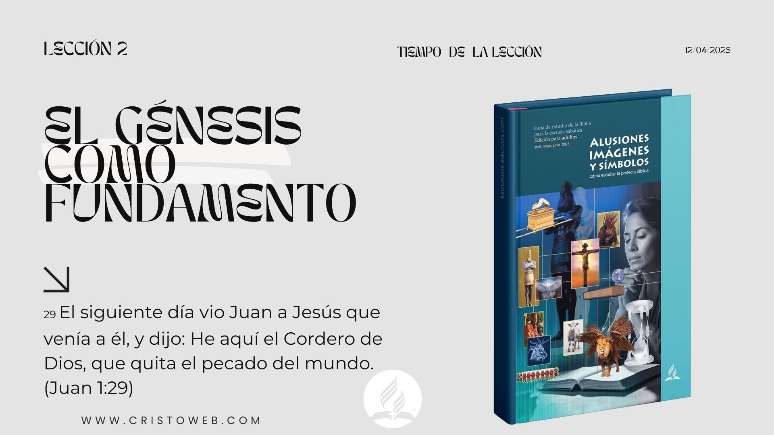

Slide 2


Conceptos básicos

Slide 3
Porque es el punto de
partida de una verdad, la cual se amplía en otros lugares de la Biblia, como es el caso de la
inmutabilidad
de Dios.
1
¿Por qué es importante
el “principio de la
primera mención” ?

Slide 4

8 Sécase la hierba, marchítase la flor; mas la palabra del Dios nuestro permanece para siempre.
Is. 40:8

Slide 5
6Porque yo Jehová no cambio; por esto, hijos de Jacob, no habéis sido consumidos.
Mal. 3:6

Slide 6
8 Jesucristo es el mismo ayer, y hoy, y por los siglos.
Heb. 13:8

Slide 7

A
El patrón que parece emerger del estudio general de la Biblia y de la profecía bíblica es que Dios instruye gradual y progresivamente a sus hijos entregándoles información a lo largo del tiempo y a partir de un concepto básico que es ampliado numerosas veces a lo largo de los años o incluso de los siglos. Lección del domingo.

Slide 8
En referencia al amor de
Abraham por Isaac; es decir, al amor profundo y abnegado de un padre por su “hijo único”.
2
¿En qué sentido aparece el verbo “amar” por
primera vez en la Biblia?

Slide 9
2 Y dijo: Toma ahora tu hijo, tu único, Isaac, a quien amas, y vete a tierra de Moriah, y ofrécelo allí en holocausto sobre uno de los montes que yo te diré.
12 Y dijo: No extiendas tu mano sobre el muchacho, ni le hagas nada; porque ya conozco que temes a Dios, por cuanto no me rehusaste tu hijo, tu único.
Gn. 22: 2, 12

Slide 10
16 Porque de tal manera amó Dios al mundo, que ha dado a su Hijo unigénito, para que todo aquel que en él cree, no se pierda, mas tenga vida eterna.
Jn. 3: 16

Slide 11
Comprender la naturaleza del amor es una clave importante para entender la profecía bíblica. La fe de Abraham en Dios era tal que confió en que Dios podría resucitar a su hijo si llevaba a cabo el sacrificio (Heb. 11:19). Esto ilustró el amor de Dios por la humanidad, ya que él nos amó hasta el punto de dar a su Hijo unigénito (Gén. 22:2, 12, 16), tras lo cual lo resucitó de entre los muertos. El sacrificio de Cristo en la Cruz revela el tipo de amor abnegado que Dios siente por nosotros. Lección del lunes.
B

Slide 12
En el relato del intento de sacrificio de Isaac por parte de Abraham, posiblemente refiriéndose a Jesús, tal como lo entiende Juan.
3
¿Dónde se menciona
por primera vez
la palabra “cordero”?

Slide 13
7 Entonces habló Isaac a Abraham su padre, y dijo: Padre mío. Y él respondió: Heme aquí, mi hijo. Y él dijo: He aquí el fuego y la leña; mas ¿dónde está el cordero para el holocausto?
Gn. 22:7

Slide 14
29El siguiente día vio Juan [el Bautista] a Jesús que venía a él, y dijo: He aquí el Cordero de Dios, que quita el pecado del mundo.
Jn. 1:29

Slide 15
6 Y miré, y vi que en medio del trono y de los cuatro seres vivientes, y en medio de los ancianos, estaba en pie un Cordero como inmolado [sacrificado], que tenía siete cuernos, y siete ojos, los cuales son los siete espíritus de Dios enviados por toda la tierra.
Ap. 5:6

Slide 16
Toda la historia bíblica está salpicada de innumerables profecías mesiánicas que anticipan la respuesta a la pregunta de Isaac (“¿dónde está el cordero para el holocausto?”). Luego, en el Nuevo Testamento, la pregunta es respondida cuando Jesús aparece en persona, ministra entre su pueblo y entrega finalmente su vida como sacrificio en la Cruz. Lección del martes.
C

Slide 17
Al carnero (macho adulto de la oveja)
del Día de la Expiación.
4
¿A qué otro hecho relevante
se refiere el “carnero” del
relato del sacrificio de Isaac?

Slide 18
13 Entonces alzó Abraham sus ojos y miró, y he aquí a sus espaldas un carnero trabado en un zarzal por sus cuernos; y fue Abraham y tomó el carnero, y lo ofreció en holocausto en lugar de su hijo.
Gn. 22: 13

Slide 19
3 Con esto entrará Aarón en el santuario: con un becerro para expiación, y un carnero para holocausto [el Diá de la Expiación].
Lv. 16: 3

Slide 20
D
El texto del sacrificio de Isaac comparte un lenguaje común con el texto del Día de la Expiación. Esta importante conexión intertextual entre los dos pasajes indica que quien redactó la ordenanza acerca del Día de la Expiación en Levítico tenía en mente el texto que se refiere al sacrificio de Isaac. Material para el maestro.

Slide 21

¿Quieres aprender de profecía bíblica de forma gradual, partiendo de conceptos básicos?

